Slide 1

Microservices hosted by Docker

Slide 2

Doelstellingen
Kennis over microservices
Kennis over Docker / containers
Praktische ervaring (workshop)

Slide 3
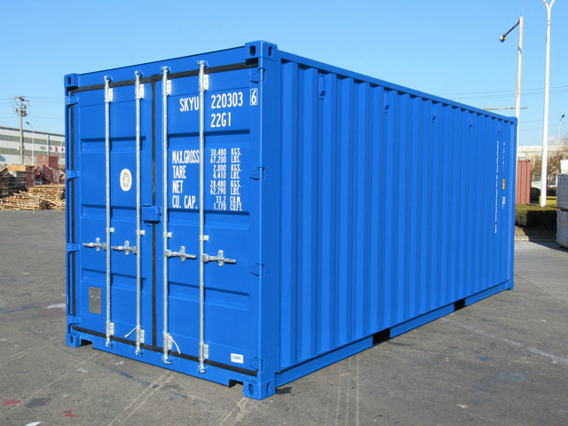
Programma Dag 1
16:00 Verwachtingen
16:15 Introductie
16:30 Microservices 101 (hallelujah)
17:30 Docker 101 (+installatie Docker / VS code)
18:00 Diner
18:30 Docker 101 (mix van babbel en opdrachten)
20:15 Afronding & korte evaluatie
Notes:
Docker 101 ervaring met 1 container: build, run, debug, push, pull
inclusief: Git- en Docker-installatie(s)

Slide 4
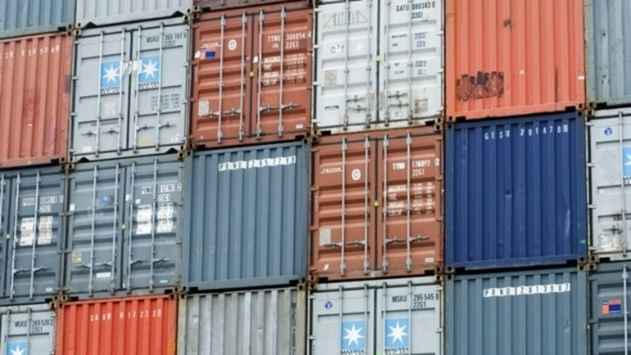
Programma Dag 2
16:00 Recap dag 1
16:15 Microservices 102 (realisme)
17:00 Docker 102
18:00 Diner
18:30 Docker compose 101 + oefening
20:15 Afronding & korte evaluatie
Notes:
Recap:
docker 101 highlights
microservices 101 highlights
Docker 102: meerdere containers die samenwerken

Slide 5

Programma Dag 3
16:00 Recap dag 2
16:15 Microservices 103 (mineur)
17:00 Kubernetes primer
18:00 Diner
18:30 Containers on Azure primer
19:00 CD primer
19:30 Oefeningen Docker & microservices 103
20:15 Afronding & korte evaluatie
Notes:
Recap:
docker 102 highlights
microservices 102 highlights
Docker 103: container orchestration
Microservices: casus ATX
N.B. evaluatieformulieren Hans Kamphorst!!!

Slide 6
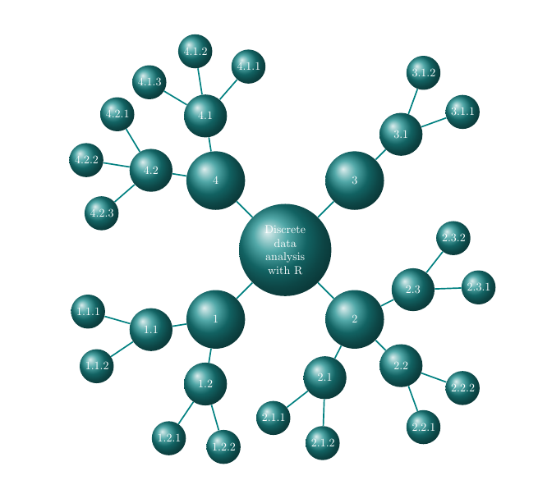
TODO: onderwerpen
Microservices architectuur
Mogelijkheden en gevolgen
Docker
Containers
Hosting (on premise, cloud)
Aan de slag met je eigen container!
Vragen
Referenties

